Slide 1
Система Интернет-олимпиад СПбГУ
Тренировка
10 класс

Slide 2
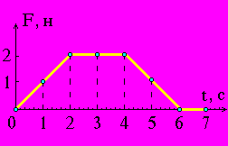
Задание: 1
Тело начинает двигаться из состояния покоя. На рисунке представлен график зависимости от времени модуля F равнодействующей всех сил. Направление равнодействующей не изменяется со временем. Каким было движение тела в промежутке от t = 4 c до t = 6 c ?
Варианты ответов:
Равноускоренным.
Скорость тела возрастала.
Скорость тела убывала.
Равномерным.
Тело покоилось.

Slide 3
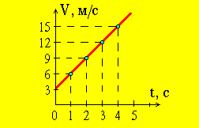
Задание: 2
По графику зависимости модуля скорости от времени определите ускорение прямолинейно движущегося тела в момент времени t = 2 с.
Варианты ответов:
18 м/с²
4.5 м/с²
0.33 м/с²
Среди ответов 1 - 4 нет правильного.
3.0 м/с²

Slide 4
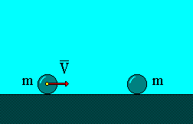
Задание: 3
На горизонтальной поверхности без трения происходит абсолютно УПРУГОЕ столкновение двух одинаковых шаров. До удара первый шар имел скорость V, второй покоился. Определите суммарный импульс шаров после столкновения.
Варианты ответов:
m·V / 4
Среди ответов 1 - 4 правильного нет.
m·V
m·V / корень( 2 )
m·V / 2

Slide 5
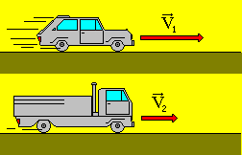
Задание: 4
Скорость легкового автомобиля в 2 раза больше скорости грузового, а масса грузового автомобиля в 2 раза больше массы легкового. Сравните значения импульсов легкового P₁ и грузового P₂ автомобилей.
Варианты ответов:
P₂ = 2 · P₁
P₁ = P₂
P₂ = 4 · P₁
P₁ = 2 · P₂
P₁ = 4 · P₂

Slide 6
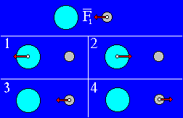
Задание: 5
На верхнем рисунке изображен вектор силы F₁, с которой Земля действует на Луну по закону всемирного тяготения. На каком из рисунков правильно показаны направление и точка приложения силы F₂, возникающей по третьему закону Ньютона ?
Варианты ответов:
3
1
4
2
Среди ответов 1 - 4 нет правильного.

Slide 7
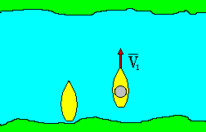
Задание: 6
В неподвижно стоящую у берега лодку прыгнул человек со скоростью 6 м/с. С какой скоростью начала двигаться лодка с человеком, если масса лодки 200 кг, масса человека 100 кг?
Варианты ответов:
3 м/с
18 м/с
12 м/с
2 м/с
6 м/с

Slide 8
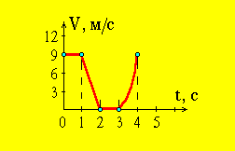
Задание: 7
Тело движется прямолинейно. На рисунке представлен график скорости тела от времени. На каком промежутке времени ускорение отрицательно ?
Варианты ответов:
1 - 2 c
0 - 1 c
2 - 3 c
3 - 4 c
Ускорение везде положительно или равно 0.

Slide 9
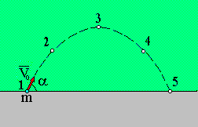
Задание: 8
На рисунке представлена траектория движения тела, брошенного под углом к горизонту. В какой точке траектории кинетическая энергия имела минимальное значение ? Сопротивлением воздуха пренебречь.
Варианты ответов:
2
4
1
3
Во всех точках одинакова.

Slide 10
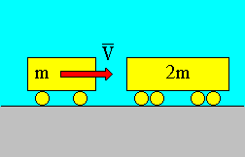
Задание: 9
Железнодорожный вагон массой m, движущийся со скоростью V, сталкивается с неподвижным вагоном массой 2m и сцепляется с ним. С какой скоростью движутся вагоны после столкновения ?
Варианты ответов:
V / 4
V / 3
2V / 3
V / 2
V

Slide 11
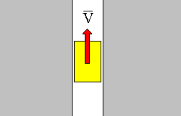
Задание: 10
Лифт двигается вертикально вверх, замедляясь. Модуль ускорения равен 1 м/с². Определите вес тела массой 1 кг, находящегося в лифте. Ускорение свободного падения принять равным 10 м/с².
Варианты ответов:
9 Н
10 Н
Среди ответов 1 - 4 нет правильного.
0
11 Н

Slide 12
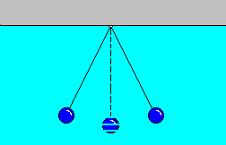
Задание: 11
За шесть секунд математический маятник совершает двенадцать колебаний. Чему равны период T и частота V колебаний ?
Варианты ответов:
T = 2 с, V = 0.5 Гц
T =12 с, V = 12 Гц
T =0.5 с, V = 2 Гц
T = 6 с, V = 6 Гц
T = 1 с, V = 1 Гц

Slide 13
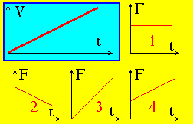
Задание: 12
Модуль скорости тела, движущегося прямолинейно, изменялся во времени по закону, представленному на рисунке (слева вверху). Выберите график изменения во времени равнодействующей всех сил.
Варианты ответов:
Среди графиков 1 - 4 нет правильного.
3
4
1
2

Slide 14
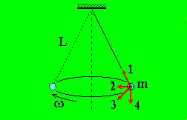
Задание: 13
Шар, подвешенный на нити, равномерно движется по окружности в горизонтальной плоскости. Какое направление имеет вектор равнодействующей всех сил, приложенных к нему ?
Варианты ответов:
2
4
Равнодействующая всех сил равна нулю.
1
3

Slide 15
Задание: 14
Шар, подвешенный на нити, равномерно движется по окружности в горизонтальной плоскости. Какое направление имеет вектор равнодействующей всех сил, приложенных к нему ?
Варианты ответов:
2
4
Равнодействующая всех сил равна нулю.
1
3

Slide 16
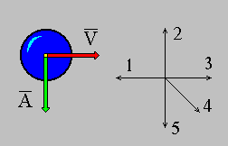
Задание: 13
На рисунке изображены векторы скорости V и ускорения А мяча. Какое из представленных в правой части рисунка направлений имеет вектор равнодействующей всех сил, приложенных к мячу ?
Варианты ответов:
1
3
5
2
4

Slide 17
Задание: 14
Лифт двигался со скоростью V вертикально вверх под действием силы тяги моторов лифта. После обрыва троса он начал двигаться только под действием силы тяжести. В какой момент времени в лифте наступит состояние невесомости ?
Варианты ответов:
После достижения скорости V, направленной вниз.
Сразу после обрыва троса.
После изменения направления движения.
Никогда.
Среди ответов 1 - 4 нет правильного.

Slide 18
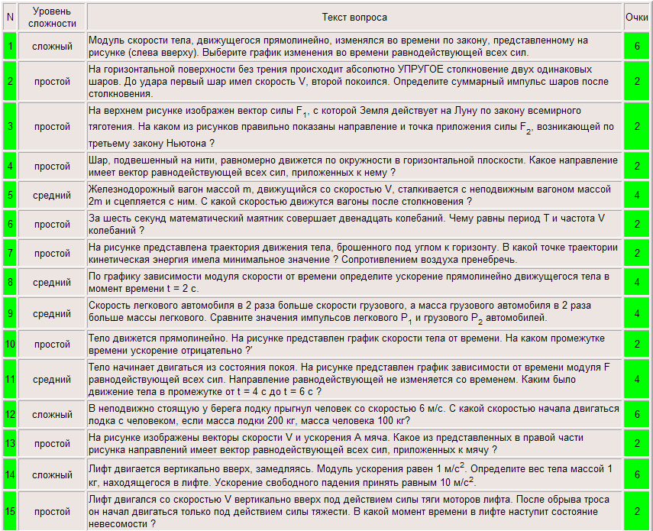

Slide 19
Задание 17 Измерьте среднюю и мгновенную скорость тележки (12 баллов)
По наклонному рельсу из точки с координатой х=0 из состояния покоя начинает равноускоренно двигаться тележка. Определите время движения тележки до её удара о стенку, а также её среднюю и конечную скорость на отрезке от x=0 до x=0.5 м Время определите с точностью до тысячных, а остальные величины до сотых, и отошлите результаты на сервер. В промежуточных вычислениях сохраняйте не менее 4 значащих цифр. Оптические датчики срабатывают при пересечении светового луча датчика флажком тележки. Положение ворот с оптическими датчиками можно изменять при помощи мыши или задавая значения их координат х1 и х2 при помощи клавиатуры. Внимание: задание можно выполнять только из проигрывателя BARSIC. В калькуляторе можно использовать сложение, вычитание, умножение *, деление /, функции sqrt(x) - квадратный корень из x, а также sin(x), cos(x), tg(x), arcsin(x), arccos(x), arctg(x) и т.д., а также выражения любой сложности с использованием этих операций (не забывайте заключать части выражений в круглые скобки и ставить символ умножения).

Slide 20
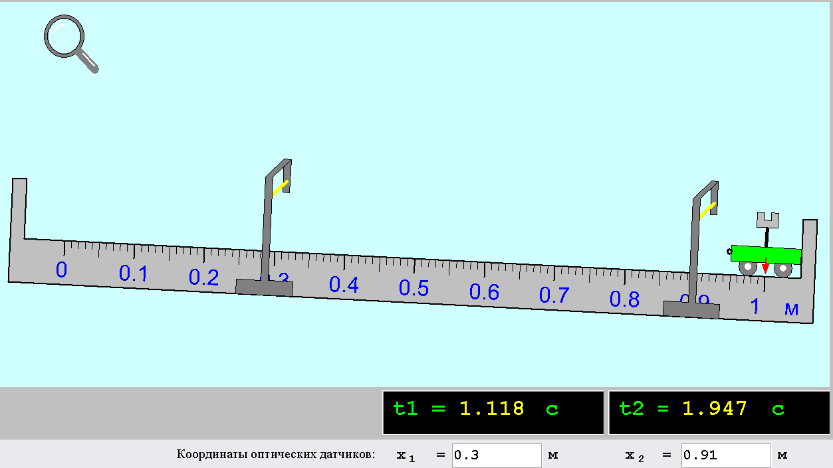
Модель

Slide 22
Задание 17. Измерьте среднюю и мгновенную скорость тележки (12 баллов)
По наклонному рельсу из точки с координатой х=0 из состояния покоя начинает равноускоренно двигаться тележка. Определите время движения тележки до её удара о стенку, а также её среднюю и конечную скорость на отрезке от x=0 до x=0.5 м Время определите с точностью до тысячных, а остальные величины до сотых, и отошлите результаты на сервер. В промежуточных вычислениях сохраняйте не менее 4 значащих цифр. Оптические датчики срабатывают при пересечении светового луча датчика флажком тележки. Положение ворот с оптическими датчиками можно изменять при помощи мыши или задавая значения их координат х1 и х2 при помощи клавиатуры. Внимание: задание можно выполнять только из проигрывателя BARSIC. В калькуляторе можно использовать сложение, вычитание, умножение *, деление /, функции sqrt(x) - квадратный корень из x, а также sin(x), cos(x), tg(x), arcsin(x), arccos(x), arctg(x) и т.д., а также выражения любой сложности с использованием этих операций (не забывайте заключать части выражений в круглые скобки и ставить символ умножения).

Slide 23
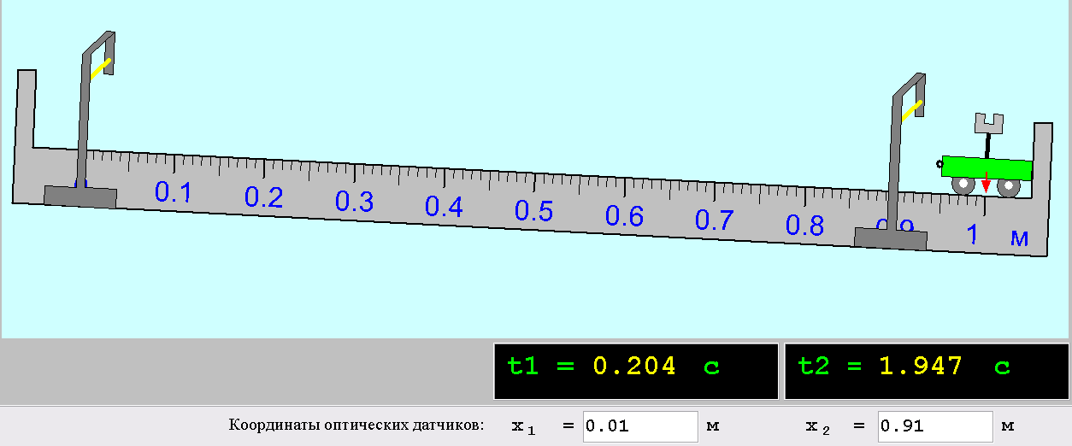
Результаты опыта

Slide 24
Задание 3: Сопротивления резисторов (30 баллов)
Найдите, чему равны сопротивления резисторов. Соберите для этого необходимую электрическую схему, проведите измерения и выполните расчеты. Добивайтесь максимальной точности измерений! Занесите результаты в отчёт, величины сопротивлений указывать с точностью до одного ома. Буква μ у диапазона означает "микро", буква m - "милли".
Элементы можно перетаскивать мышью и подключать к клеммам панели. К малым клеммам можно подсоединять мультиметр - измерительный прибор, позволяющий измерять токи, напряжения и сопротивления. Кроме того, к малым клеммам можно подсоединять перемычки - провода, имеющие практически нулевое сопротивление. Тип измеряемой величины и предел измерительной шкалы мультиметра меняется с помощью поворота ручки. В данной работе измерение сопротивлений в мультиметре отключено. Внутреннее сопротивление мультиметра в режиме вольтметра очень велико, а в режиме амперметра очень мало. При необходимости размер мультиметра можно увеличивать или уменьшать с помощью стрелок в его левом верхнем углу. Полярность подключения прибора можно менять путём перетаскивания клеммы с проводами, подключённой к мультиметру.
Напряжение источника постоянного тока регулируется перемещением его движка.
Щелчок мышью в области голубого поля элемента приводит к появлению диалога, в котором имеется возможность подписать этот элемент - указать его параметры. Подписывание элемента не означает, что данные параметры будут отосланы на сервер - это просто удобная этикетка для элементов.

Slide 25
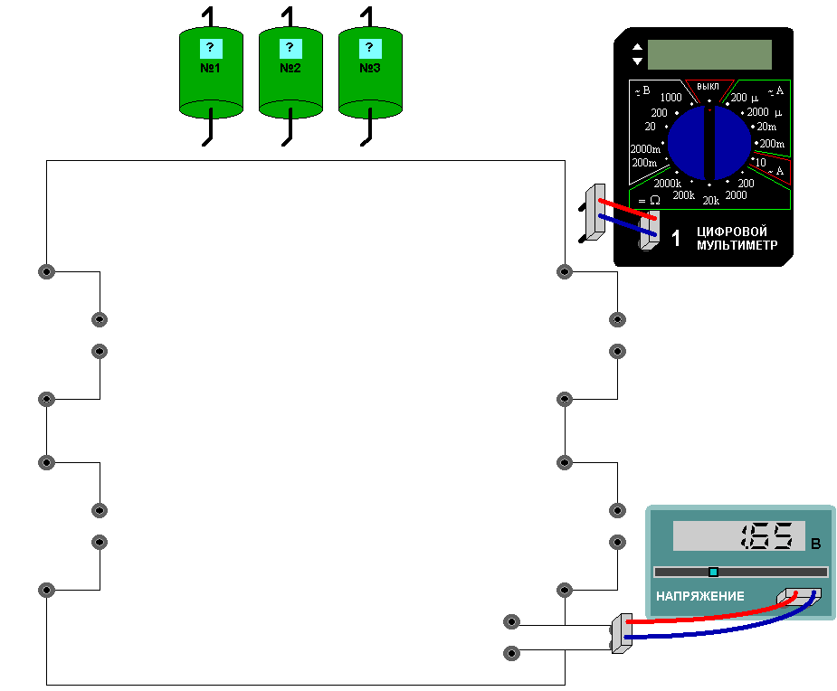

Slide 26
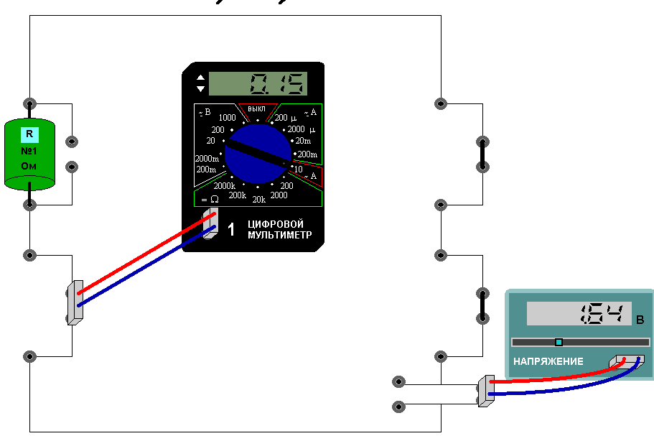

Slide 27
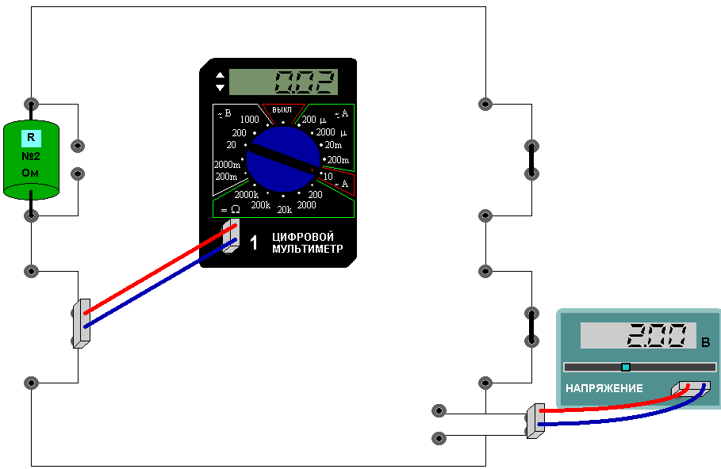

Slide 28
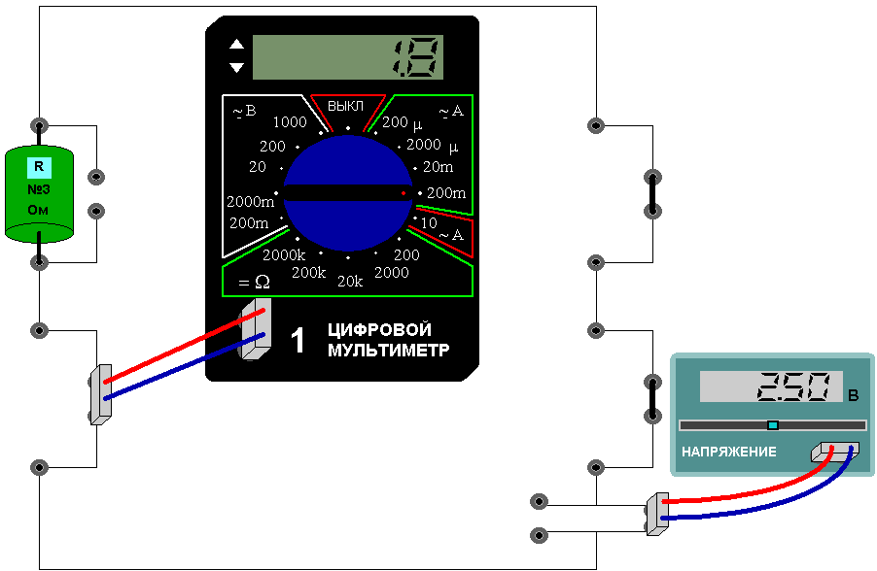

Slide 29
Задание 4: Движение частицы в электрическом поле (16 баллов)
Заряженная частица вылетает из электронной пушки и движется в постоянном электрическом поле, создаваемом двумя параллельными пластинами, на которые подано постоянное напряжение. При этом движение является равноускоренным. Определите начальную скорость частицы, её ускорение вдоль оси y и время, прошедшее с момента вылета частицы из электронной пушки до столкновения с одной из пластин.
Скорость определите с точностью до целых, ускорение - с точностью до сотых, время движения - с точностью до тысячных. Полученные результаты занесите в отчет и отправьте на сервер.
Вертикальную и горизонтальную линейки можно перемещать. При считывании с их помощью результатов рекомендуется использовать увеличительное стекло, которое можно перемещать за рукоятку. Щелчок в любом месте окна возвращает первоначальный масштаб. Выделение мышью области графика (нажать кнопку мыши и вести вправо вниз, а затем отпустить кнопку)- позволяет увеличивать изображение выбранной области графика. При необходимости можно опять выбрать нужный участок графика для показа во всём окне, и так далее. Движение в обратном направлении (справа налево снизу вверх) в любой части того же окна либо вызов правой кнопкой мыши всплывающего меню и выбор пункта "Восстановить масштаб" восстанавливает первоначальный масштаб графика.

Slide 30
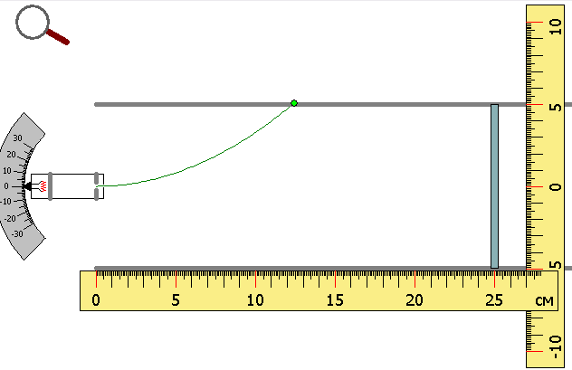
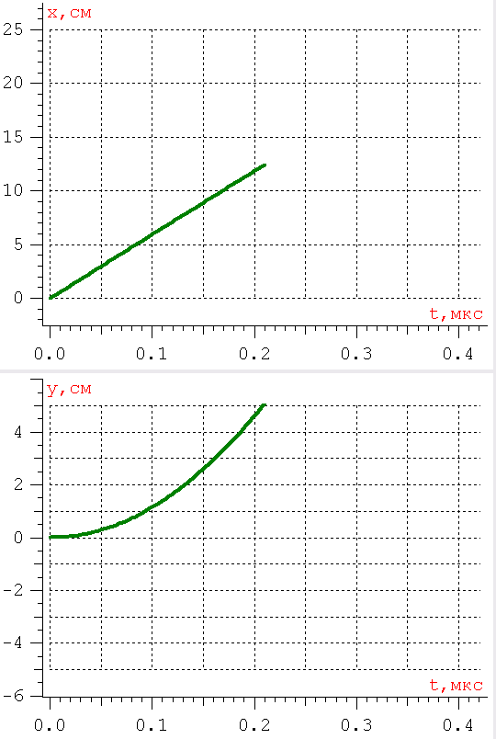

Slide 31
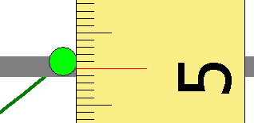
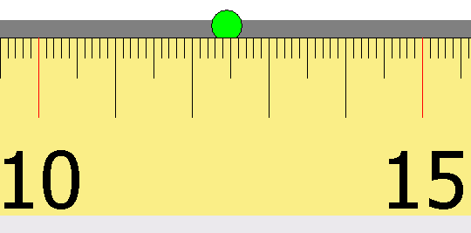
Перемещение вдоль оси ОУ
у = 5.1 см
Перемещение вдоль оси ОХ
х = 12.45 см

Slide 32
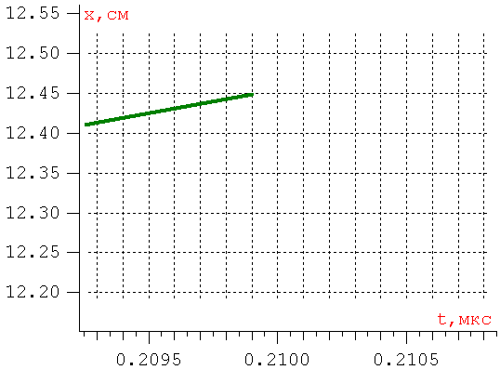
Относительно оси х движение равномерное

Slide 33
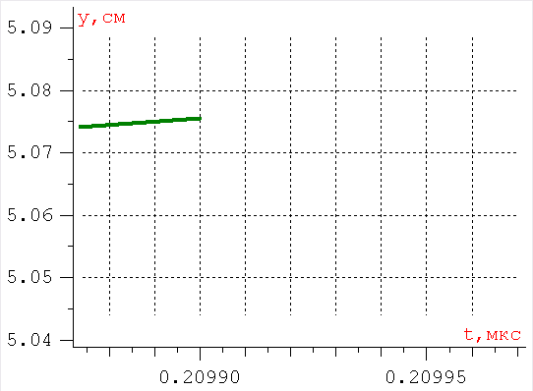
Движение относительно оси оу равноускоренное

Slide 34
Отчет:

Slide 35
Задание 5: Вычислите среднюю скорость движения человека (5 баллов)
Вычислите среднюю скорость движения человека, если первую треть пути он шел со скоростью 1.2 м/с, а оставшуюся часть пути со скоростью 0.6 м/с. Ответ вводите с точностью до сотых.

Slide 36
Задание 6 Сколько энергии нужно затратить, чтобы расплавить лёд? (3 балла)
Сколько энергии E нужно затратить, чтобы расплавить 3 кг льда при температуре 0ºС? Удельная теплота плавления льда равна 330 кДж/кг.

Slide 37
Задание 7 Вычислите внутреннее сопротивление источника тока (3 балла)
К источнику тока подключен реостат, при сопротивлениях реостата равных 6 Ом и 8 Ом получается одинаковая полезная мощность. Вычислить внутреннее сопротивление источника тока. Ответ вводить с точностью до сотых.
Вычисления проводить с точностью до 4 значащих цифр.

Slide 38
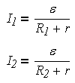
Задание 7 Вычислите внутреннее сопротивление источника тока (3 балла)
r
ε
А
R

Slide 39
Задание 19. Найдите площадь сечения трубки (10 баллов)
Давление газа в горизонтальной запаянной трубке, разделенной столбиком ртути массой 8 г на два объема по 48 см³, равно 12 кПа. Найти площадь сечения трубки (в квадратных сантиметрах), если при вертикальном положении трубки верхний объем газа больше нижнего на 4 см³. Температура постоянна, ускорение свободного падения считать равным 9.8 м/с². Ответ вводить с точностью до сотых.

Slide 40
Литература
Гутник, Е. М., Физика. 7 класс. Учебник для общеобразовательных школ / Е. М. Гутник, А. В. Перышкин. - М.: Дрофа, 2009. – 302 с.
Касьянов, В.А. Физика, 11 класс [Текст]: учебник для общеобразовательных школ / В.А. Касьянов. – ООО "Дрофа", 2004. – 116 с.
Мякишев, Г.Я. и др. Физика. 11 класс [Текст]: учебник для общеобразовательных школ / учебник для общеобразовательных школ Г.Я. Мякишев, Б.Б. Буховцев . –" Просвещение ", 2009. – 166 с.
О.Ф. Кабардин, В.А. Орлов, Э.Е. Эвенчик, С.Я. Шамаш, А.А. Пинский, С.И. Кабардина, Ю.И. Дик, Г.Г. Никифоров, Н.И. Шефер «Физика. 10 класс», «Просвещение», 2007 г.
Перышкин, А. В., Физика. 8 класс. Учебник для общеобразовательных школ / А. В. Перышкин. - М.: Дрофа, 2009. – 196 с.
Перышкин, А. В., Физика. 9 класс. Учебник для общеобразовательных школ / А. В. Перышкин. - М.: Дрофа, 2009. – 198 с.
Система Интернет-олимпиад Санкт-Петербургского государственного университета (СПбГУ) / Электроннный ресурс/ http://barsic.spbu.ru/olymp/index.html.

